Slide 1
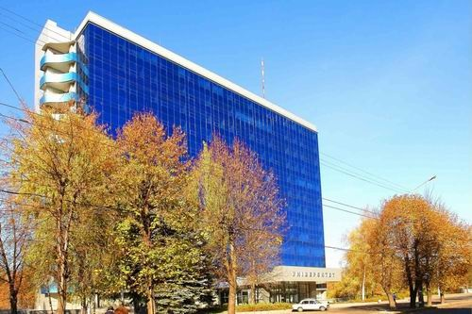
Дніпровський
національний університет
імені Олеся Гончара
Кафедра політології, соціології та
публічного управління
Адреса: м. Дніпро, пр. Науки, 72, 1-й корпус ДНУ
Телефон: (056) 374-98-66
E-mail: kafpol@ukr.net
Сайт: kafpoldnu.dp.ua

Slide 2
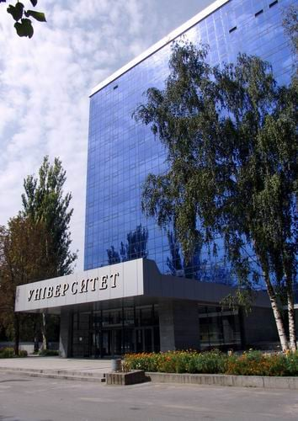
Освітньо-професійні програми
(перший (бакалаврський) рівень вищої освіти:
∞
- «Політологія»,
- «Політична соціологія та політичний менеджмент» (спеціальність 052 Політологія);
∞
- «Соціологія» (спеціальність 054 Соціологія);
∞
- «Публічне управління, медіація, електронне врядування» (спеціальність 281 Публічне управління та адміністрування)

Slide 3
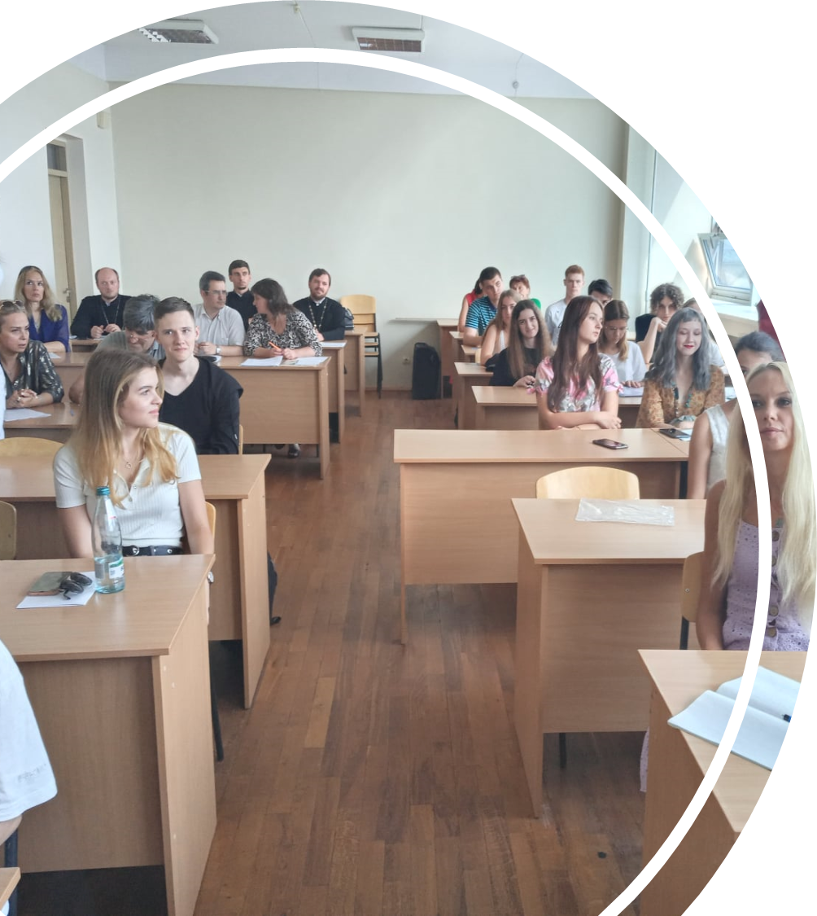
Аргументи на користь того, чому варто вчитися в ДНУ за освітньо-професійними програмами кафедри політології, соціології та публічного управління?
❶ Вам буде цікаво. Навчальні дисципліни соціономічного профілю суттєво відрізняються від усіх інших. Вони пов’язані з більшою свободою у думках, принциповою критичністю, творчим підходом.
❷ Знання, які ви отримаєте, будуть глибокі, системні та ґрунтовні. По завершенні навчання ви зможете розв’язувати складні інтелектуальні завдання.
❸ Під час навчання ви отримаєте корисні навички, які знадобляться вам в різних сферах життя. Передусім, це критичне та креативне мислення, а також аргументативні навички.

Slide 4
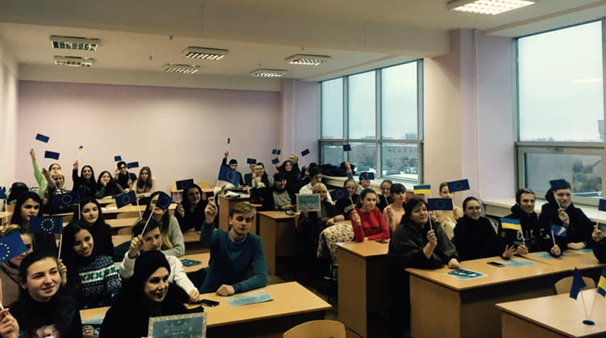
Освітньо-професійна програма
«Політологія»
(спеціальність 052 Політологія)
Випусковою є кафедра політології, соціології та публічного управління (рік заснування – 1964).
Політолог – фахівець у галузі політики, здатний до трактування та інтерпретації політичного життя суспільства, втілення різноманітних політичних технологій.
Діяльність політолога спрямована на:
• вивчення політичних явищ у їхньому послідовному тимчасовому розвитку, виявлення зв’язків між минулим, сьогоденням та майбутнім;
• опис вербальної, практичної, усвідомленої та підсвідомої політичної поведінки окремих осіб та груп;
• дослідження діяльності інститутів, за допомогою яких здійснюється політична діяльність (держави, партії, суспільні організації тощо);
• виявлення суб'єктивних механізмів політичної поведінки, індивідуальних якостей, рис характеру, а також типових механізмів психологічної мотивації в політиці;
• аналіз політичних явищ з метою виявлення їх спільних рис та специфіки, знаходження найефективніших форм політичної організації чи оптимальних шляхів вирішення поставлених завдань;
• прогнози щодо політичного майбутнього держави, партії, суспільства.

Slide 5
Випускники ОП «Політологія»:
мають ґрунтовні теоретичні знання у галузі політології та інших соціальних та поведінкових наук;
обізнані зі здобутками класичної та новітньої політичної думки;
орієнтуються в питаннях внутрішньої та зовнішньої політики держав та в питаннях міжнародних відносин;
успішно розв’язують конфлікти, ведуть переговори;
здатні до політичного аналізу, прогнозу, надання практичних рекомендацій;
уміють надати експертну оцінку сучасним політичним подіям та процесам, професійний коментар в мас-медіа та написати на основі цього аналітичний документ;
правильно оцінюють актуальність розвитку окремих напрямків та беруть активну участь у їх дослідженні.
Освітньо-професійна програма
«Політологія»
(спеціальність 052 Політологія)
Місця працевлаштування випускників:
* органи державної влади та місцевого самоврядування,
* політичні та громадські (неурядові) організації,
* наукові інституції, аналітичні центри, ЗМІ тощо.

Slide 6
Освітньо-професійна програма
«Політична соціологія та політичний менеджмент»
(спеціальність 052 Політологія)
Випусковою є кафедра політології, соціології та публічного управління (рік заснування – 1964).
Політична соціологія – це галузева соціологічна теорія, яка вивчає взаємовідносини між політичною сферою життя суспільства та іншими сферами. Політична соціологія досліджує вплив політичних інститутів на інші соціальні інститути.
Політичний менеджмент є системою управлінських відносин, спрямованих на раціональне врегулювання політичних процесів, досягнення політичних цілей та вплив на прийняття політичних рішень без застосування примусу. Політичний менеджмент включає аналіз тенденцій політичного розвитку, передбачення наслідків та розроблення рекомендацій для політичного керівництва.
У цих двох галузях вивчаються ключові аспекти політики, її вплив на суспільство та методи управління політичними процесами.

Slide 7
Освітньо-професійна програма
«Політична соціологія та політичний менеджмент»
(спеціальність 052 Політологія)
Випусковою є кафедра політології, соціології та публічного управління (рік заснування – 1964).
Кар'єрні перспективи:
Працівники центральних та місцевих органів державної влади, органів місцевого самоврядування;
Політичні аналітики у політичних партіях та громадських організаціях;
Експерти у експертно-аналітичних центрах та науково-дослідних організаціях;
Працівники засобів масової інформації, міжнародних організацій та транснаціональних компаній.

Slide 8
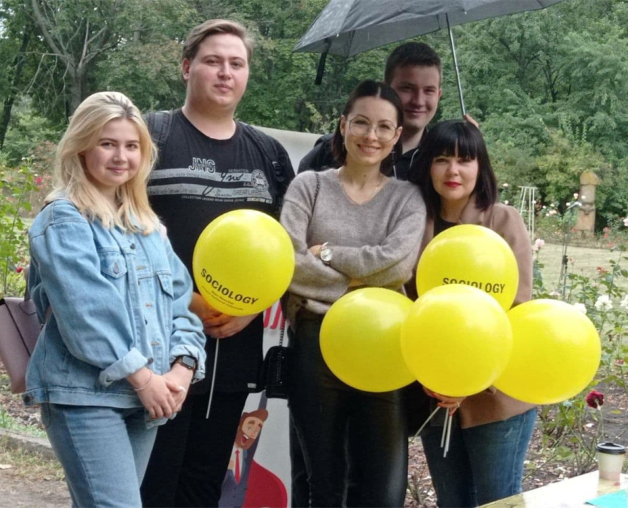
Освітньо-професійна програма
«Соціологія»
(спеціальність 054 Соціологія)
Затребуваність соціологів зростає з кожним днем – будь-яка організація, установа, фірма, кожен серйозний проєкт, кожна цільова програма, публічна (наприклад, виборча) кампанія потребує професійного соціологічного супроводу.
Професія соціолога є перспективною, такою, що динамічно розвивається, спрямована на детальне вивчення суспільства за допомогою спеціальних методів дослідження.

Slide 9
Освітньо-професійна програма
«Соціологія»
Соціолог – це професіонал, який вивчає суспільство загалом і закони його розвитку.
У своїй практичній діяльності соціологи аналізують функціонування соціальних інститутів, вивчають взаємодію між спільнотами, збирають, аналізують та обробляють інформацію про різні аспекти суспільного життя.
За допомогою спеціальних аналітичних інструментів соціологи складають детальну картину розвитку суспільства, розкривають негативні явища і розробляють план щодо стабілізації та поліпшення ситуації, що склалася.
Крім базової соціологічної підготовки, здобувачі вищої освіти набувають компетентності соціального аналітика, фахівця у галузі соціального проєктування, програмування та управління.
До реалізації змісту програми залучаються найкращі фахівці-соціологи, які мають успішний досвід роботи в провідних соціологічних службах, впровадження міжнародних проєктів, соціальної експертизи.

Slide 10
Освітньо-професійна програма
«Соціологія»
Місця працевлаштування випускників:
* громадські (неурядові) та політичні організації,
* органи державної влади та місцевого
самоврядування,
* освітні заклади, центри неформального та
інформального навчання,
* соціологічні служби, аналітичні центри,
консалтингові та маркетингові агенції,
* ЗМІ, соціальні медіа, підрозділи з реклами та
зв’язків з громадськістю тощо.

Slide 11
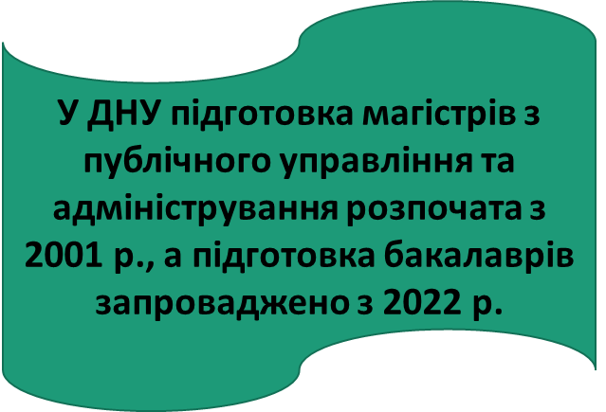
Освітньо-професійна програма
«Публічне управління, медіація,
електронне врядування»
(спеціальність 281 Публічне управління та адміністрування)
Програма спрямована на підготовку професіоналів з публічного управління та адміністрування, що володіють новим перспективним способом мислення, здатні не лише застосовувати існуючі методи адміністрування, але й створювати умови для формування якісної системи управління на базі сучасних методик, зарубіжного досвіду, нових нетривіальних рішень.

Slide 12
Освітньо-професійна програма
«Публічне управління, медіація,
електронне врядування»
Крім базової управлінської підготовки фахівців публічного сектору, пропонуються дві додаткові опції:
① медіація – посередництво у вирішенні конфліктних ситуацій, ефективні переговорні технології;
② електронне врядування – цифровізація та інформаційно-аналітичне забезпечення управлінської діяльності на основі новітніх методів і технологій, включаючи розроблення нових інструментів та сервісів у сфері електронної демократії, надання електронних послуг тощо.

Slide 13
Освітньо-професійна програма
«Публічне управління, медіація,
електронне врядування»
До реалізації змісту програми залучаються професіонали-практики (зокрема, правники, що мають успішний досвід у адвокатської медіації (посередництва у вирішенні конфліктних ситуацій) та фасилітації (налагодженні діалогу між сторонами конфлікту), а також експерти з органів державної влади та місцевого самоврядування, громадських об’єднань та спілок, авторитетні науковці та громадські діячі.

Slide 14
Освітньо-професійна програма
«Публічне управління, медіація,
електронне врядування»
Місця працевлаштування випускників:
* органи державної влади та місцевого самоврядування (структурні підрозділи міністерств і відомств, обласних і районних державних адміністрацій,
обласних, районних, міських рад, соціальних службах),
* громадські (неурядові) організації та політичні партії,
* заклади освіти, мистецтва та культури, туристичні
фірми та івентагентства,
* аналітичні структурні підрозділи та відділи з
громадських зв’язків комерційних підприємств і
банківських установ, консалтингові та маркетингові
агенції,
* соціальні медіа, засоби масової інформації та
комунікації,
* центри медіації, які забезпечують переговорні
процеси, оптимізують організацію робіт, ділові та міжособистісні стосунки у колективі та ін.

